Slide 1
Qual será meu próximo smartphone?
Victor farneze
Ironhack
Data Analytics - FT

Slide 2
Escopo
App de recomendação de smartphone. Um aplicativo onde o usuário insere o preço que quer pagar no seu próximo smartphone e o aplicativo o recomenda um aparelho com o melhor custo-benefício e com preço mais próximo possível do desejado.
Inicialmente, eu gostaria de criar algo que fosse útil a sociedade e com aplicação prática.

Slide 3
Objetivos
- Facilitar a vida das pessoas que não possuem tempo ou paciência para para pesquisar sobre celulares.
- Ajudar as pessoas sem muito recursos a conseguirem o melhor smartphone pelo menor preço.
- Facilitar o acesso à informações de celulares e disponibilizar seus preços e tendências o mais completo possível.

Slide 4
Origens
Essa ideia surgiu a partir de uma experiência que tive no início do ano, em que meu celular quebrou e com a necessidade de adquirir um novo, não havia tempo para pesquisar a fundo o aparelho com melhor custo benefício para o quanto eu estava podendo pagar.Se deslocar até um shopping center, conversar com diversos vendedores e pesquisar preços pode gastar uma tarde inteira...

Slide 5
Por que um app desses
Smartphones hoje são peças fundamentais no dia a dia do mundo globalizado e suas funcionalidades aumentam nossa qualidade de vida cada dia mais. Ao mesmo tempo, nossa dependência a eles aumenta dia a dia e é imprático não possuir um.
A situação de pandemia global está convertendo parte do comércio presencial para plataformas online. Isso diminui a disponibilidade de vendedores que possam orientar clientes em suas compras, o que aumenta a importancia do acesso à informação nas plataformas online.

Slide 6
A situação de pandemia global está convertendo parte do comércio presencial para plataformas online. Isso diminui a disponibilidade de vendedores que possam orientar clientes em suas compras, o que aumenta a importancia do acesso à informação nas plataformas online.

Slide 7
Pontos favoráveis
- Custo: praticamente apenas mão de obra e um domínio na internet caso necessário.
- Grande número de sites de e-commerce para prospecção de preços (mais de 20).
- Informações técnicas de smartphones são de livre acesso e já disponíveis.
- Alguns websites já unem algumas informações técnicas e diferentes preços para alguns sites de e-commerce, fornecendo um dataset inicial para um MVP.

Slide 8
Desafios do projeto Eng. de dados
- Prospecção deve ser diária (só no MVP 20% do dataset útil mudou em dois dias)
- Grande volume de dados em distintas fontes torna desafiador a prospecção visando acesso complete de todas os preços disponíveis na internet.
- A união das bases de dados requer tratamento contínuo e minucioso a fim de organizar cada cellular de cada website.
- Futuramente, a prospeção de reviews de smartphones e extração de informações com NLP também ira requerer, além de informações no google trends também irá requerer tratamento intensive.

Slide 9
Desafios do projeto Ciência de dados
- Com cerca de 100 propriedades técnias a serem consideradas:
determinar as mais importantes requer um tempo de estudo.
Determinar o peso de cada propriedade baseada no input do usuário

Slide 10
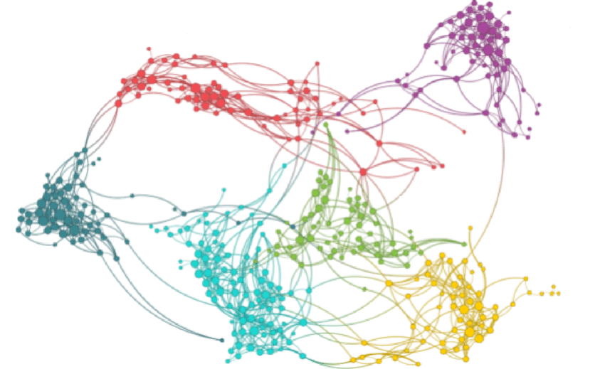
Tecnica de machine learning: análise de agrupamento
Smartphones são agrupados de acordo com suas propriedades técnicas semelhantes.
Cada grupo possui um preço médio, sendo escolhido aquele que mais se aproxima do preço disposto pelo usuário
Dentro do grupo, o smartphone que possui melhor custo benefício é o sugerido.

Slide 11
Geração de valor pelo App: dados sobre usuários
Quanto estão dispostos a gastar
Quais features/propriedades são mais importantes para eles
O quanto eles ligam para marcas
Se as recomendações servem (supondo que a recomendação baseada em termos técnicos seja infalível, as vezes é possivel atém mesmo identificar preferencias dos clients pelas marcas)
Obtenção anonima sem a necessidade de login/criação de conta

Slide 12
Geração de valor pelo App:
Possibilidade de inserir Ads.
Possibilidade de comissões com redirecionamento para websites.
Parcerias: auxiliar sites parceiros na criação de links especiais de ofertas, a fim de ofertar o menor preço do que concorrentes e garantir a venda (ambos cliente e vendedor saem ganhando).

Slide 13
Exemplo de uso:

Slide 14
Obrigado!
Obrigado!

